Slide 1
Министерство природных ресурсов и экологии Российской Федерации
Федеральное агентство по недропользованию - Роснедра
ФГУП «Всероссийский геологический научно-исследовательский институт им. А.П. Карпинского»
Состояние и перспективы развития
Государственного геологического картографирования территории Российской Федерации и её континентального шельфа
масштаба 1:1 000 000 и 1:200 000
А.Ф. Морозов (Роснедра), О.В. Петров (ФГУП «ВСЕГЕИ»), Т.В. Чепкасова (Роснедра),
В.Р. Вербицкий, Т.Н. Зубова, М.А. Шишкин (ФГУП «ВСЕГЕИ»)

Slide 2
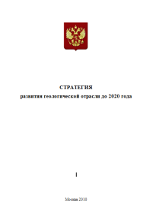
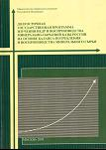
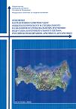
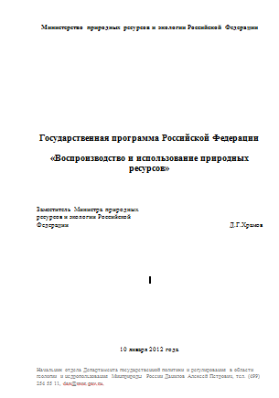
Министерство природных ресурсов и экологии Российской Федерации
Федеральное агентство по недропользованию - Роснедра
ФГУП «Всероссийский геологический научно-исследовательский институт им. А.П. Карпинского»
Действующие программные документы
«Стратегия развития геологической отрасли Российской Федерации до 2030 года»
Утверждена распоряжением Правительства Российской Федерации от 21.06.2010 № 1039-р.
Стратегией развития геологической отрасли Российской Федерации до 2030 года одним из основополагающих принципов совершенствования государственного управления в сфере геологического изучения недр, воспроизводства и использования минерально-сырьевой базы определен принцип программно-целевого планирования, использование которого для оптимизации объемов и направлений геологоразведочных работ будет осуществляться поэтапно, по мере получения результатов работ по минерально-сырьевому районированию территории Российской Федерации
«Долгосрочная государственная программа изучения недр и воспроизводства минерально-сырьевой базы России на основе баланса потребления и воспроизводства минерального сырья».
Утверждена приказом Министерства природных ресурсов Российской Федерации от 16.07.2008 №151
«Основные направления работ общегеологического и специального назначения по региональному изучению недр суши, континентального шельфа Российской Федерации, Арктики и Антарктики».
Утверждены приказом Министерства природных ресурсов Российской Федерации от 26.12.2006 №292
Подпрограмма «Воспроизводство минерально-сырьевой базы, геологическое изучение недр» Государственной программы Российской Федерации «Воспроизводство и использование природных ресурсов». Ответственный исполнитель подпрограммы - Министерство природных ресурсов и экологии Российской Федерации.
Утверждена распоряжением Правительства РФ от 26 марта 2013 года №436-р.
2013 год

Slide 3
Министерство природных ресурсов и экологии Российской Федерации
Федеральное агентство по недропользованию - Роснедра
ФГУП «Всероссийский геологический научно-исследовательский институт им. А.П. Карпинского»
Направления геологического изучения территории России и ее континентального шельфа. Сложившаяся структура затрат 2008-2012 годы.
Структура финансирования работ, млн. руб
региональные геолого-геофизические и геологосъемочные работы
работы по созданию государственной сети опорных геолого-геофизических профилей, параметрических и сверхглубоких скважин
работы специального геологического назначения
Геолого-геофизические работы по прогнозу землятрясений
Гидрогеологическая, инженерно- геологическая и геоэкологическая съемки.
государственный мониторинг и прогнозирование состояния недр
государственное информационное геологическое обеспечение недропользования
тематические и опытно-методические работы, связанные с геологическим изучением недр.
2013 год

Slide 4
Министерство природных ресурсов и экологии Российской Федерации
Федеральное агентство по недропользованию - Роснедра
ФГУП «Всероссийский геологический научно-исследовательский институт им. А.П. Карпинского»
Показатели региональных геолого-геофизических и геолого-съемочных работ
Объемы финансирования РГИ-ГСР (млн. руб.)
Показатели финансирования региональных геолого-геофизических и геологосъемочных работ имеют положительный тренд начиная с 2005 года (с незначительным спадом в 2009 году и 2011 году).
Количество объектов РГИ-ГСР
С 2009 года Роснедра введена практика поэтапного производства работ по созданию Госгеолкарты-1000, -200. Сегодня 5% от общего количества введенных в производство объектов - это работы по созданию опережающих геофизических, геохимических и дистанционных основ, 10% работы подготовительного периода ГСР -1000, ГСР-200, примерно 60 % объектов относятся к этапу собственно производства работ, и 20-30% объектов завершаются подготовкой к изданию Госгеолкарт-1000/3 и -200/2.
2013 год

Slide 5
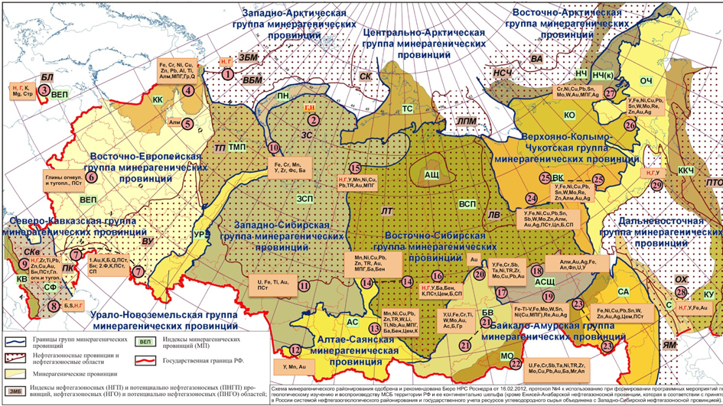
Министерство природных ресурсов и экологии Российской Федерации
Федеральное агентство по недропользованию - Роснедра
ФГУП «Всероссийский геологический научно-исследовательский институт им. А.П. Карпинского»
Единая интегральная схема минерагенического районирования
2013 год

Slide 6
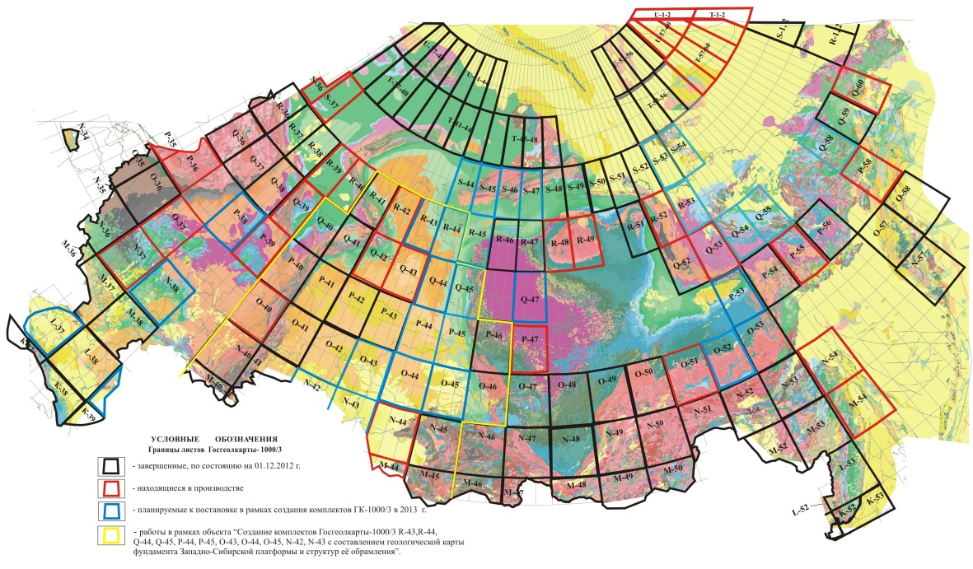
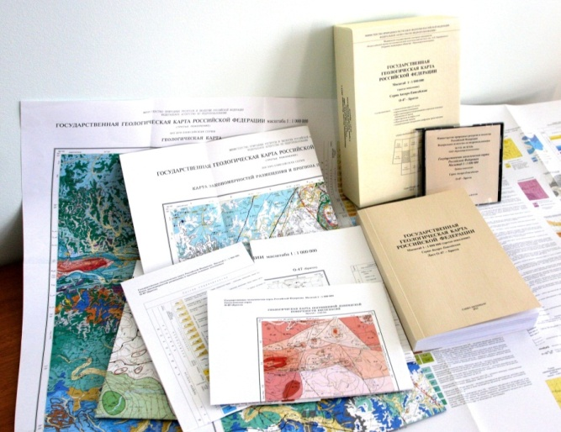
Министерство природных ресурсов и экологии Российской Федерации
Федеральное агентство по недропользованию - Роснедра
ФГУП «Всероссийский геологический научно-исследовательский институт им. А.П. Карпинского»
Схема геологической изученности масштаба 1:1 000 000 по состоянию на 01.04.2013г.
2013 год

Slide 7
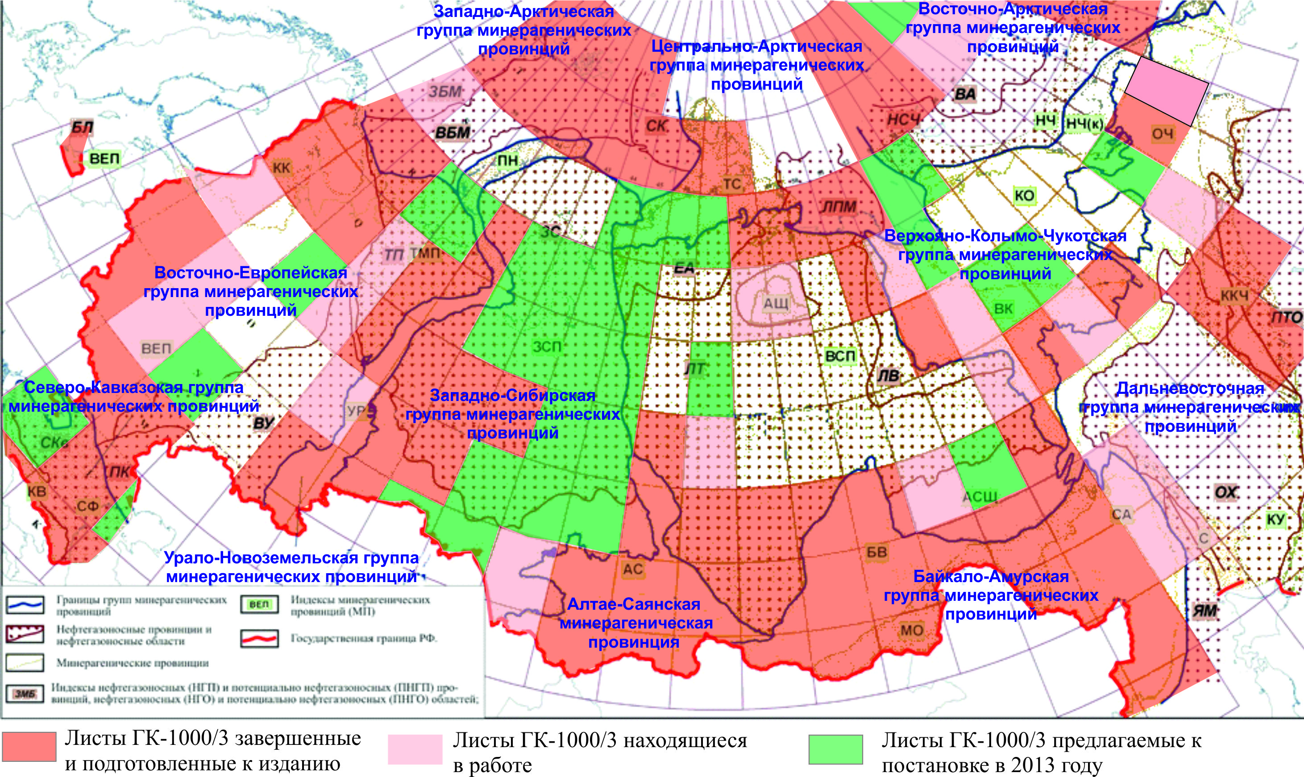
Министерство природных ресурсов и экологии Российской Федерации
Федеральное агентство по недропользованию - Роснедра
ФГУП «Всероссийский геологический научно-исследовательский институт им. А.П. Карпинского»
Схема размещения геолого-съемочных работ масштаба 1:1 000 000 по состоянию на 01.04.2013г.
2013 год

Slide 8
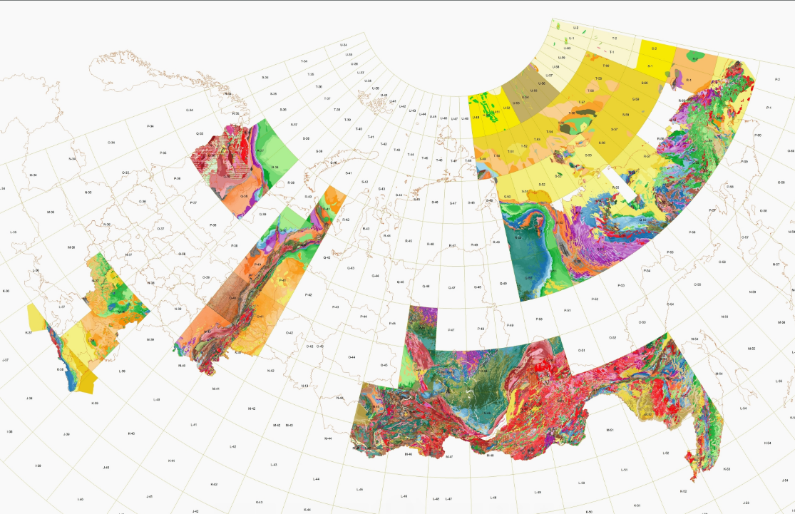
Министерство природных ресурсов и экологии Российской Федерации
Федеральное агентство по недропользованию - Роснедра
ФГУП «Всероссийский геологический научно-исследовательский институт им. А.П. Карпинского»
Схема размещения бесшовных основ масштаба 1:1 000 000
2013 год

Slide 9
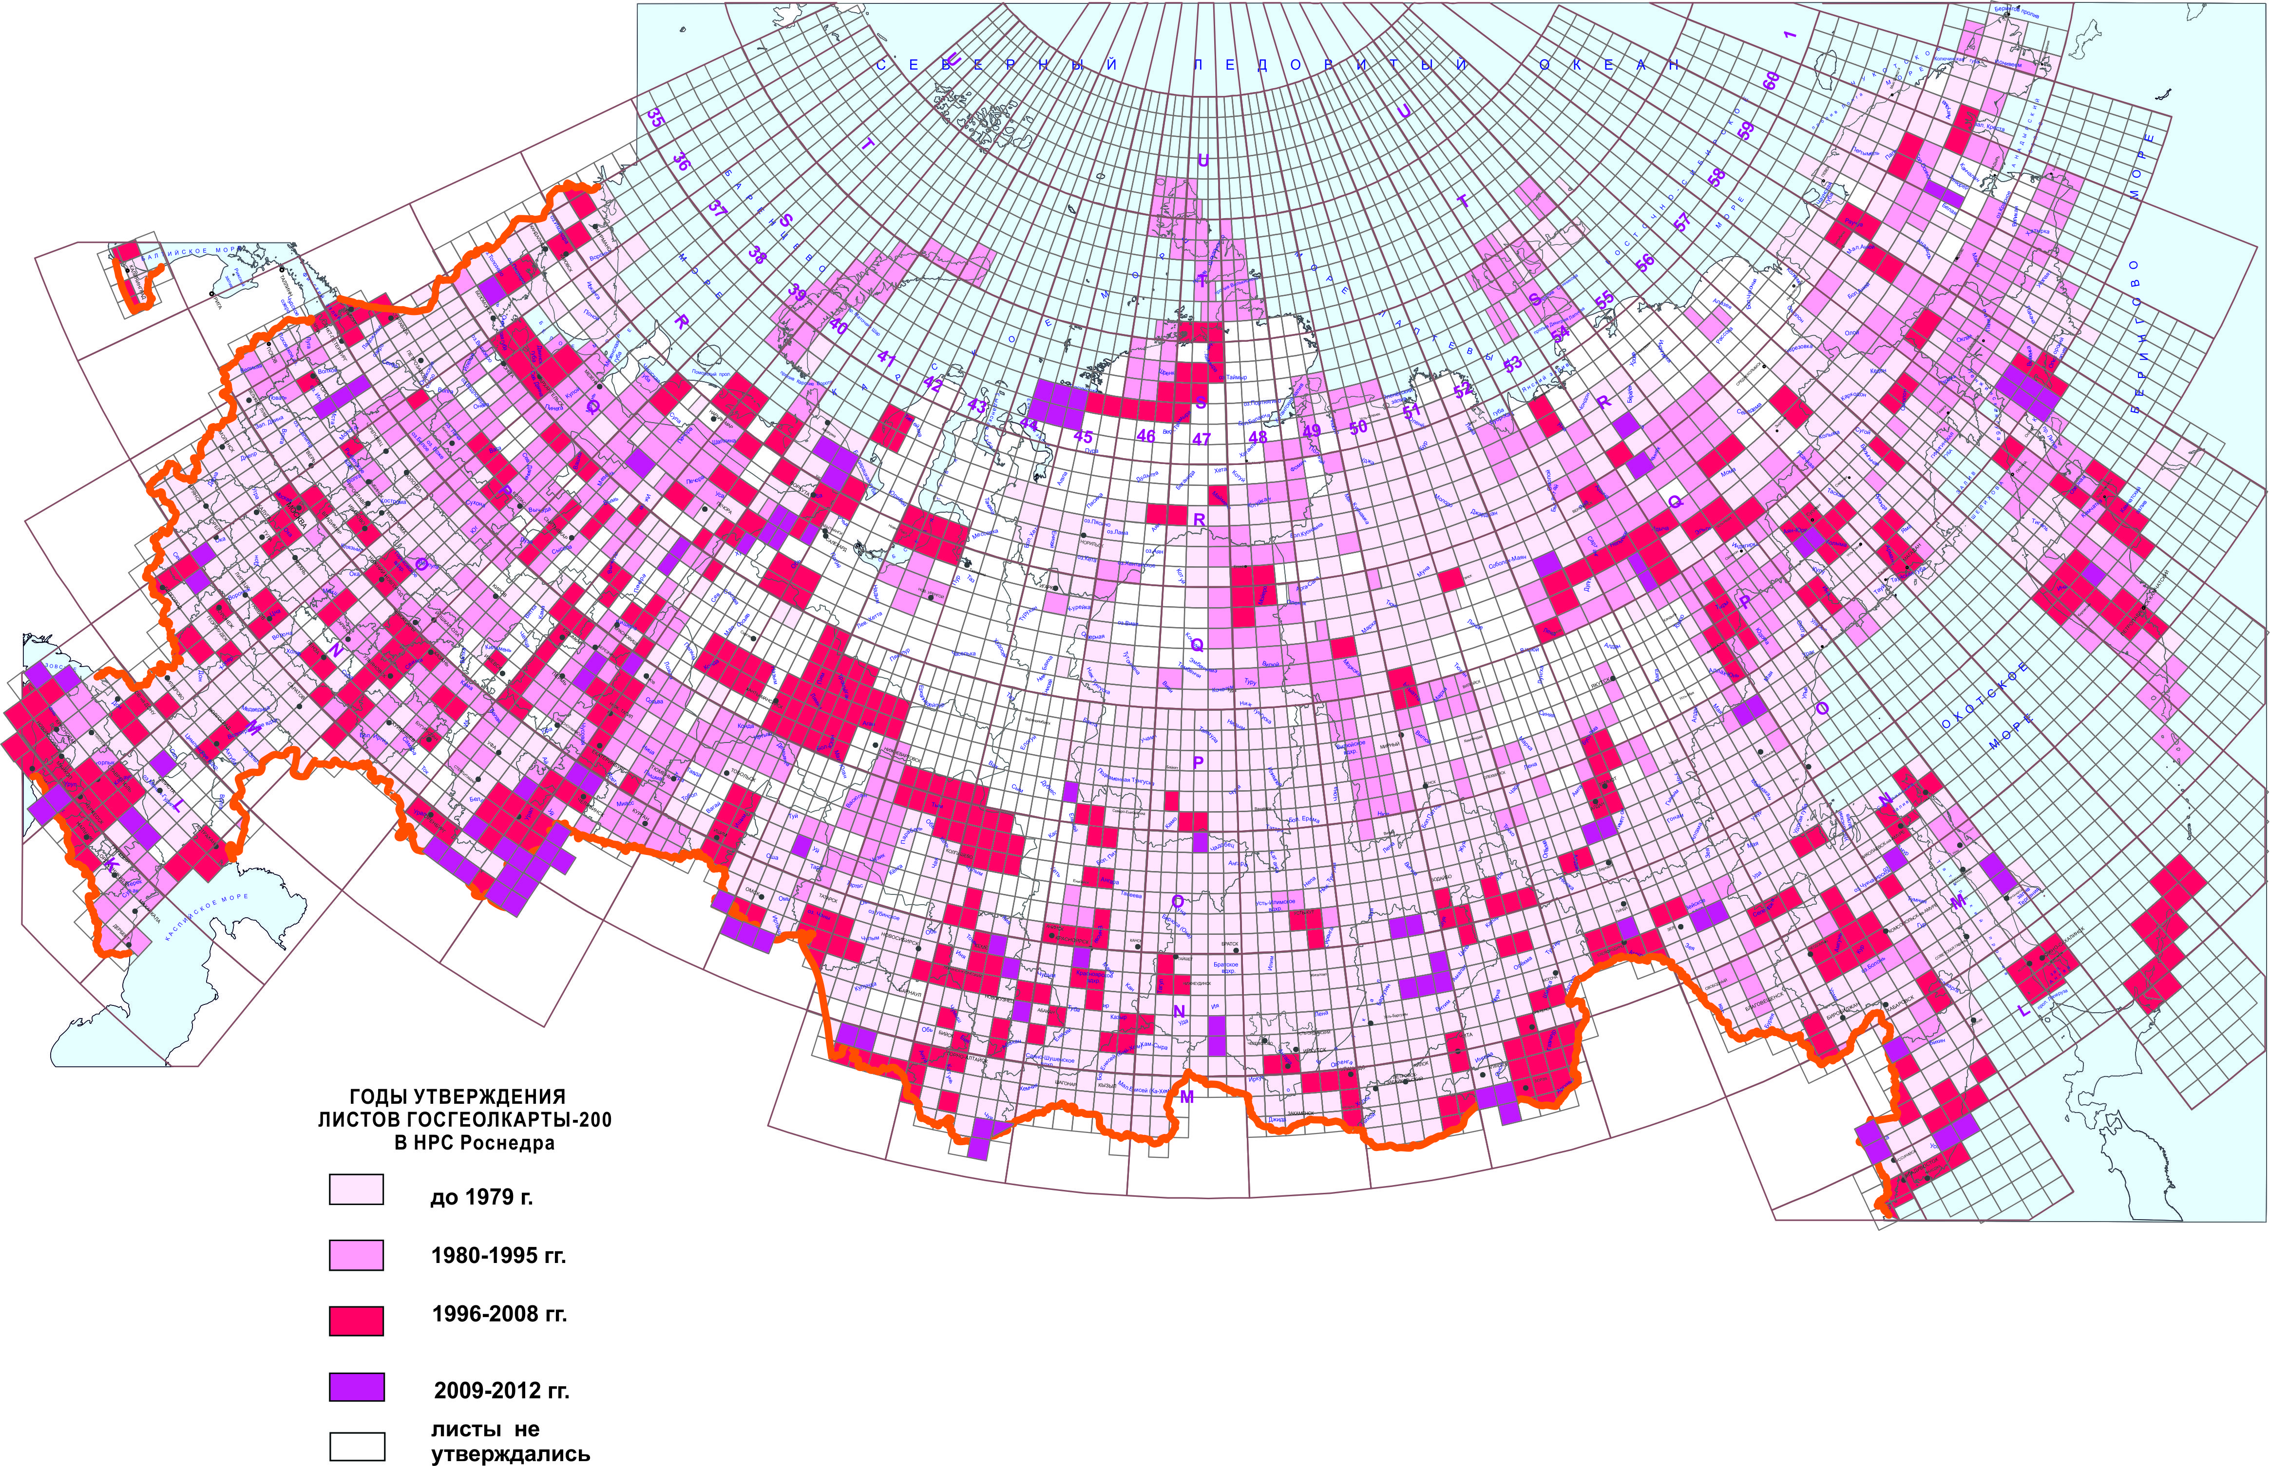
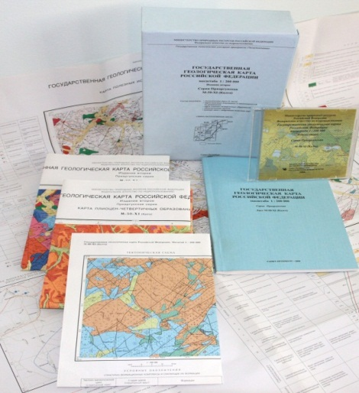
Министерство природных ресурсов и экологии Российской Федерации
Федеральное агентство по недропользованию - Роснедра
ФГУП «Всероссийский геологический научно-исследовательский институт им. А.П. Карпинского»
Состояние среднемасштабной геологической изученности РФ и ее континентального шельфа
2013 год

Slide 10
Министерство природных ресурсов и экологии Российской Федерации
Федеральное агентство по недропользованию - Роснедра
ФГУП «Всероссийский геологический научно-исследовательский институт им. А.П. Карпинского»
Создание комплектов Госгеолкарты-200 на «белых пятнах»
Учитывая, что по целому ряду территории страны работы масштаба 1:200 000 не выполнялись вообще, в 2012 году было принято решение о создании комплектов Госгеолкарты-200 на так называемых «белых пятнах».
В производство уже вовлечены 18 номенклатурных листов, часть из которых расположена в экономически развитых регионах страны.
Завершение работ по этому объекту к 2014г. позволит уменьшить площадь «белых пятен» на 55 тыс.км² и создаст основу для выделения площадей, перспективных для открытия новых рудных месторождений.

Slide 11
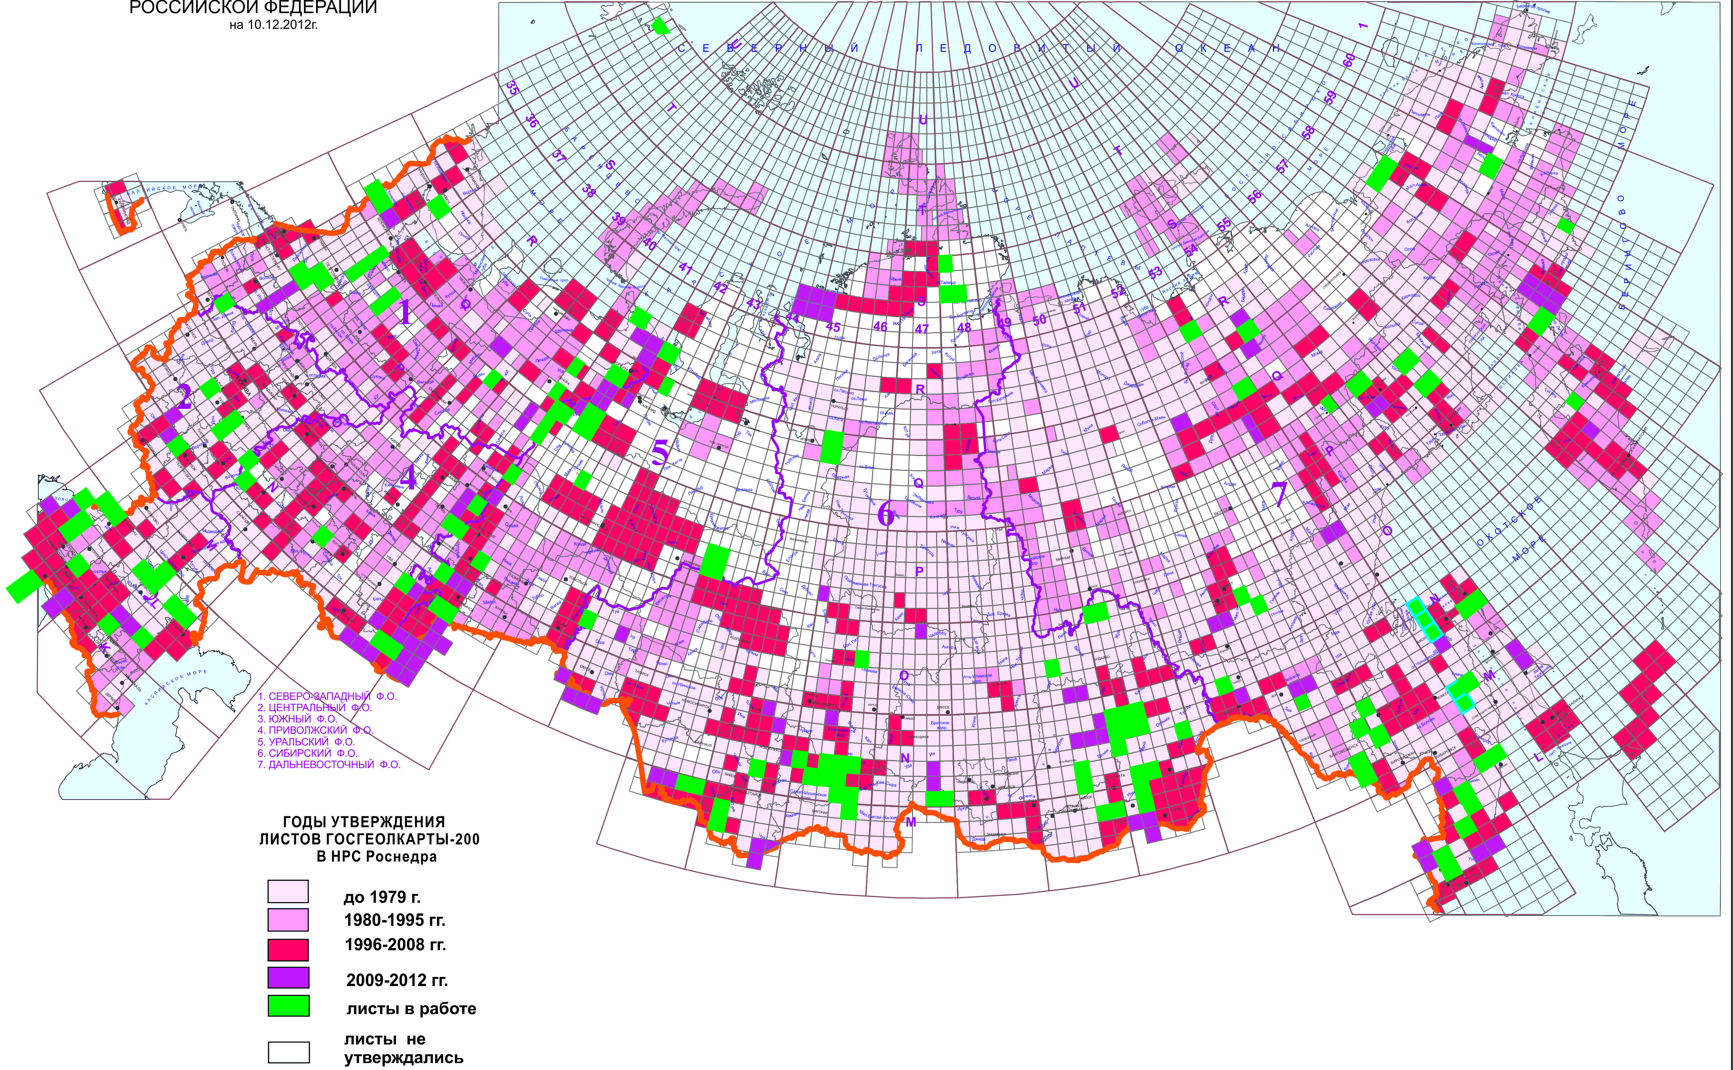
Министерство природных ресурсов и экологии Российской Федерации
Федеральное агентство по недропользованию - Роснедра
ФГУП «Всероссийский геологический научно-исследовательский институт им. А.П. Карпинского»
Планы проведения среднемасштабных геологических работ на территории РФ и ее континентальном шельфе в 2013 году
Листы в работе в 2013 году
2013 год

Slide 12
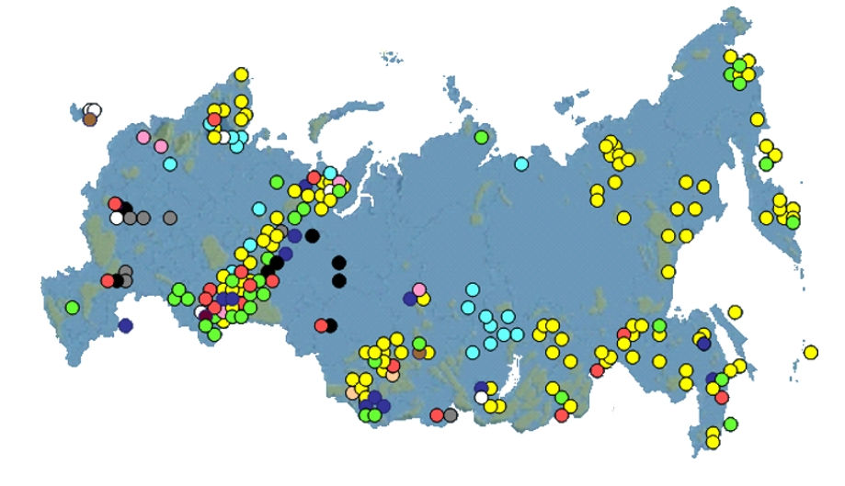
Министерство природных ресурсов и экологии Российской Федерации
Федеральное агентство по недропользованию - Роснедра
ФГУП «Всероссийский геологический научно-исследовательский институт им. А.П. Карпинского»
Схема размещения перспективных объектов, оцененных в результате ГСР в 2005-2012 гг.
По состоянию на 01.01.2013 г. по результатам региональных геолого-съемочных работ (ГК-200, ГК-1000) сформирован фонд из 796 перспективных участков высоколиквидных и остродефицитных видов минерального сырья.
Часть из этих объектов сразу же была включена в программу лицензирования.
За период 2013-2020 гг. планируется выделить еще более 400 перспективных объектов.
Редкометалльно-редкоземельная
группа
- Алмазы
- Неметаллические ископаемые
- Титан-циркониевые россыпи
- Черные металлы
- Редкие металлы (W, Mo,Sn, Ge)
12
Горно-химическое сырье
(фосфориты)
- Радиоактивные элементы (U, Th)
Нерудные строительные
Материалы (тугоплавкие глины)
- Благородные металлы ( Au, Ag)
- Марганец
- Цветные металлы (Cu,Pb,Zn)
2013 год

Slide 13
Министерство природных ресурсов и экологии Российской Федерации
Федеральное агентство по недропользованию - Роснедра
ФГУП «Всероссийский геологический научно-исследовательский институт им. А.П. Карпинского»
Планируемая на период 2012 -2020 гг. прогнозная отдача в зависимости от географии размещения и минерагенической составляющей объектов ГСР -200
по Федеральным округам
по Центрам экономического роста
Прирост среднемасштабной изученности, тыс. км. кв
Прирост перспективных участков
2013 год

Slide 14
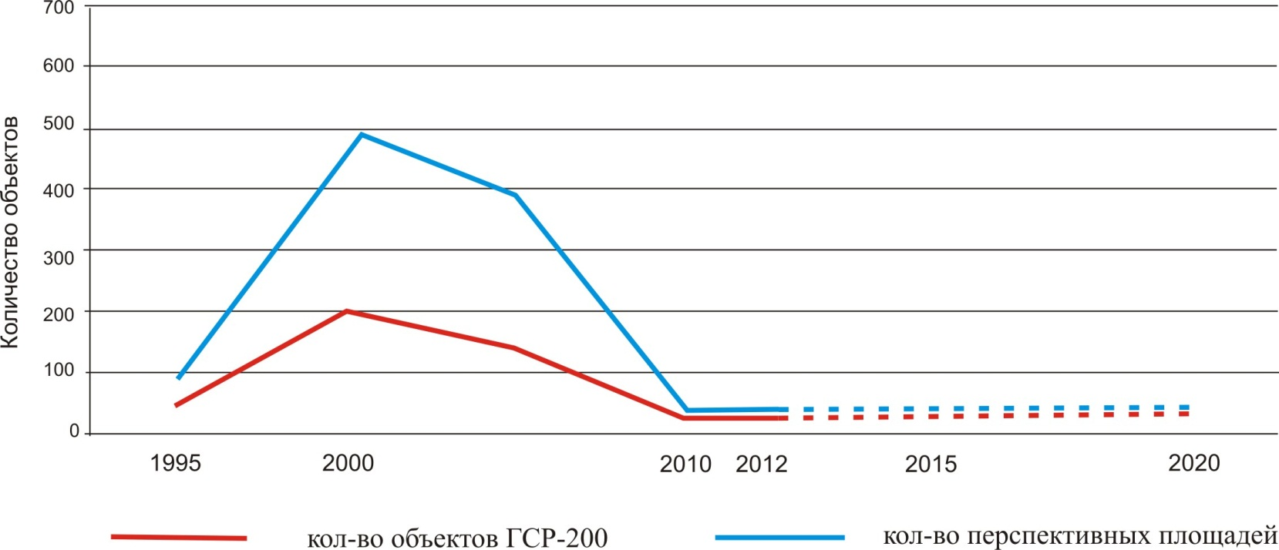
Министерство природных ресурсов и экологии Российской Федерации
Федеральное агентство по недропользованию - Роснедра
ФГУП «Всероссийский геологический научно-исследовательский институт им. А.П. Карпинского»
Количество локализованных перспективных объектов, рекомендованных для постановки различных видов поисковых работ и/или лицензирования в зависимости от количества объектов ГСР-200 за период с 1995-2012 гг. и на перспективу
2013 год

Slide 15
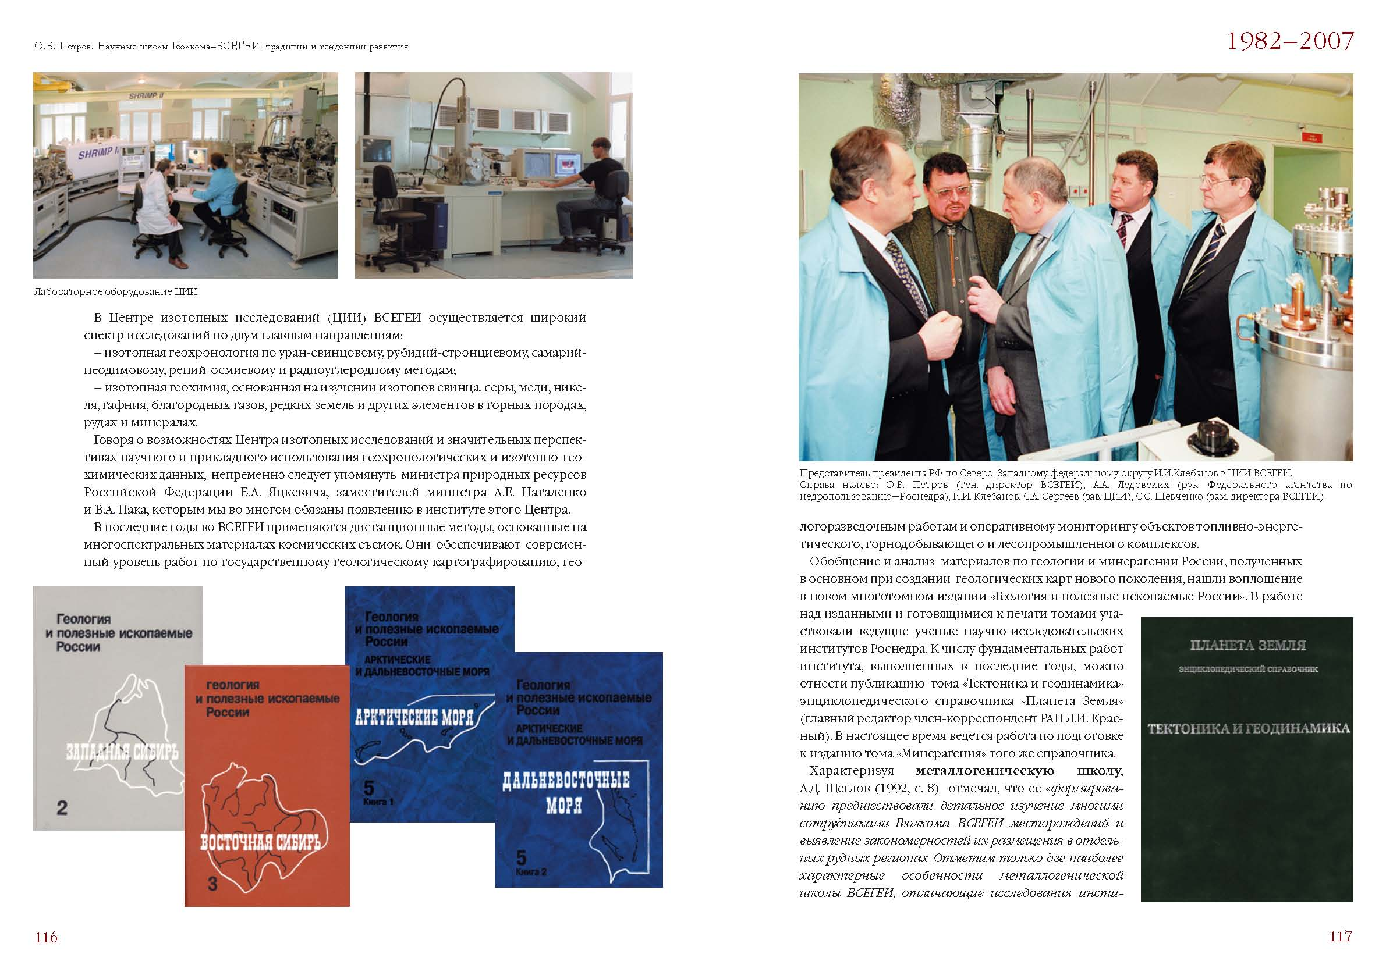
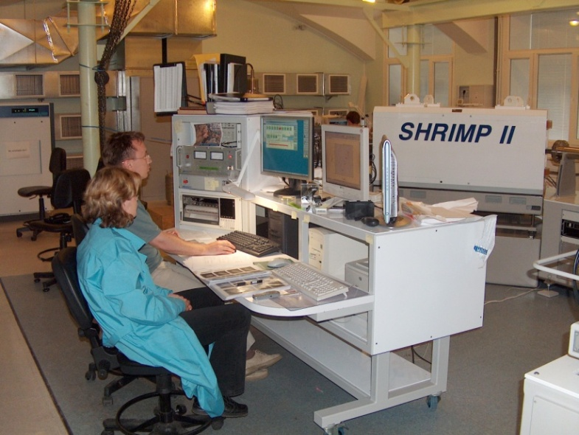
Министерство природных ресурсов и экологии Российской Федерации
Федеральное агентство по недропользованию - Роснедра
ФГУП «Всероссийский геологический научно-исследовательский институт им. А.П. Карпинского»
Центр изотопных исследований ФГУП «ВСЕГЕИ»
В мире действуют всего семь изотопных центров в пяти странах (США,Канада, Япония, Австралия, Китай), сопоставимых с ЦИИ ВСЕГЕИ
2013 год

Slide 16
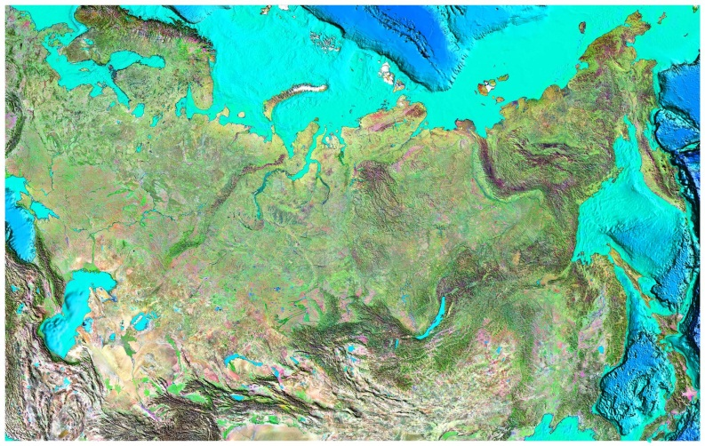
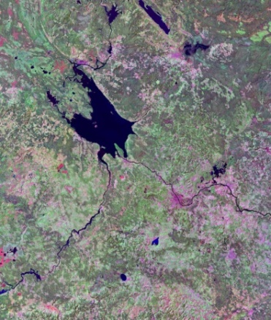
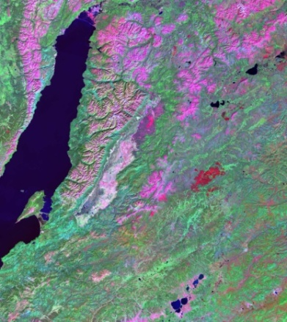
Министерство природных ресурсов и экологии Российской Федерации
Федеральное агентство по недропользованию - Роснедра
ФГУП «Всероссийский геологический научно-исследовательский институт им. А.П. Карпинского»
Современные технологии дистанционного зондирования Земли из космоса
2013 год

Slide 17
Министерство природных ресурсов и экологии Российской Федерации
Федеральное агентство по недропользованию - Роснедра
ФГУП «Всероссийский геологический научно-исследовательский институт им. А.П. Карпинского»
Создание государственной сети опорных геофизических профилей, параметрических и сверхглубоких скважин
2013 год
17

Slide 18
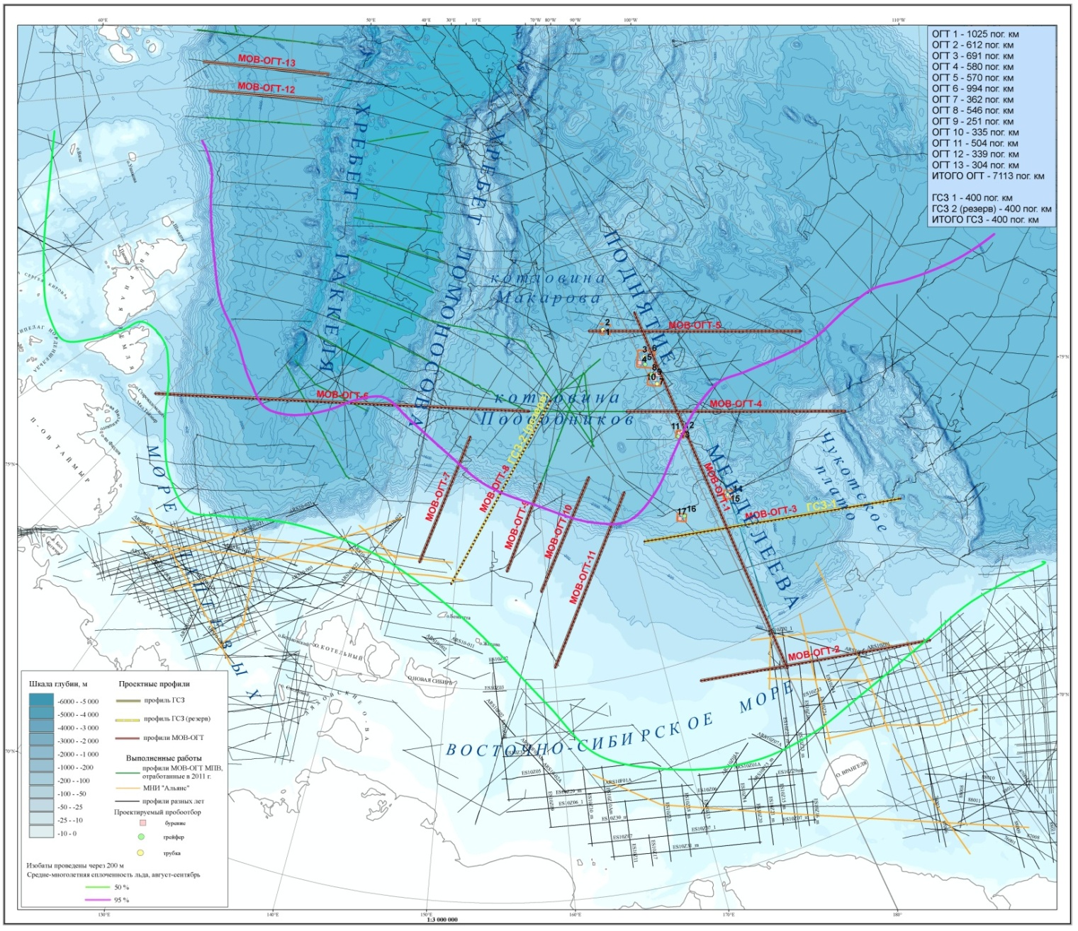
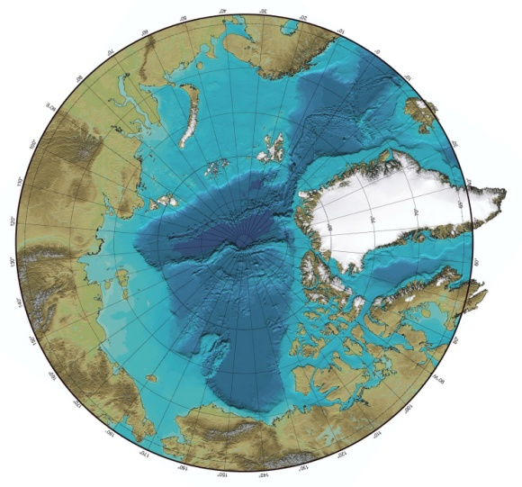
Министерство природных ресурсов и экологии Российской Федерации
Федеральное агентство по недропользованию - Роснедра
ФГУП «Всероссийский геологический научно-исследовательский институт им. А.П. Карпинского»
Сейсмические исследования в Центральной Арктике, «Арктика-2012»
2013 год
18

Slide 19
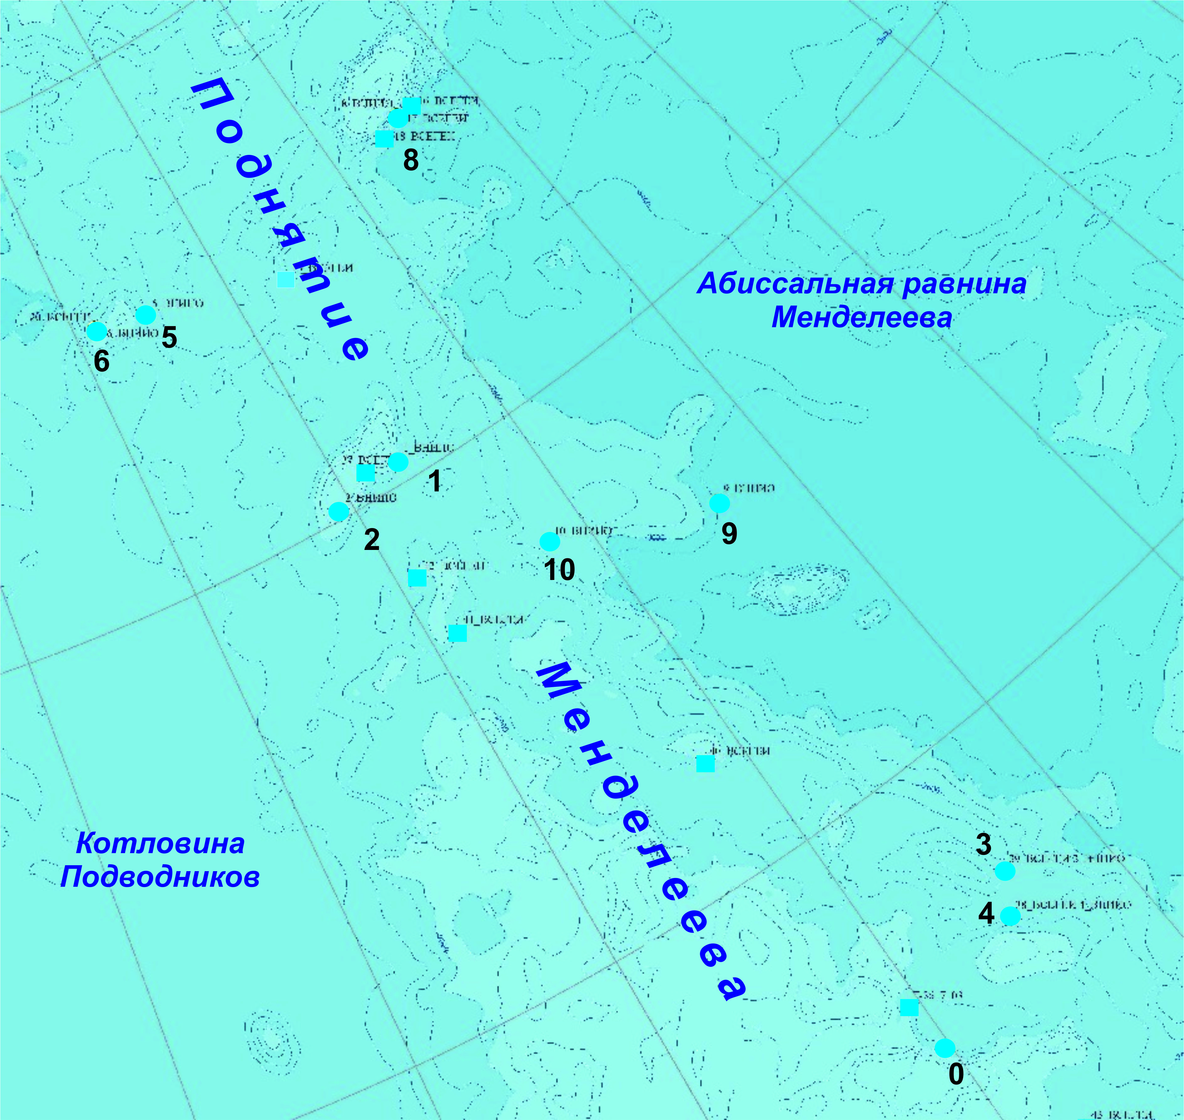
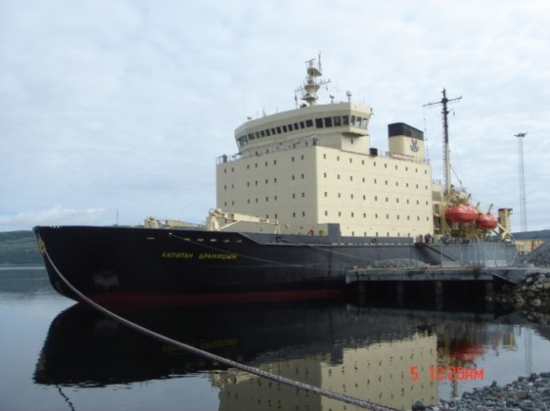
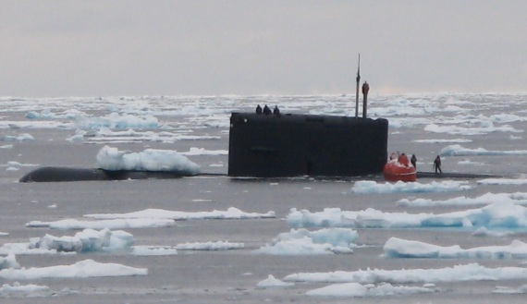
Министерство природных ресурсов и экологии Российской Федерации
Федеральное агентство по недропользованию - Роснедра
ФГУП «Всероссийский геологический научно-исследовательский институт им. А.П. Карпинского»
Сейсмические исследования в Центральной Арктике, «Арктика-2012»
Глубоководное
бурение
Драгирование
морского дна
Пробоотбор грейфером
Пробоотбор
гидростатической
трубкой
Пробоотбор
Манипулятором НИПЛ
Буровые скважины | 3
Драга | 9
Грейфер | 6
Грунтовая трубка | 6
Обломки ДКМ | ~ 5 000
Керн грунтовых трубок | 30 м
Керн буровых скважин | 1.15 м
Геологическое опробование морского дна
2013 год
19

Slide 20
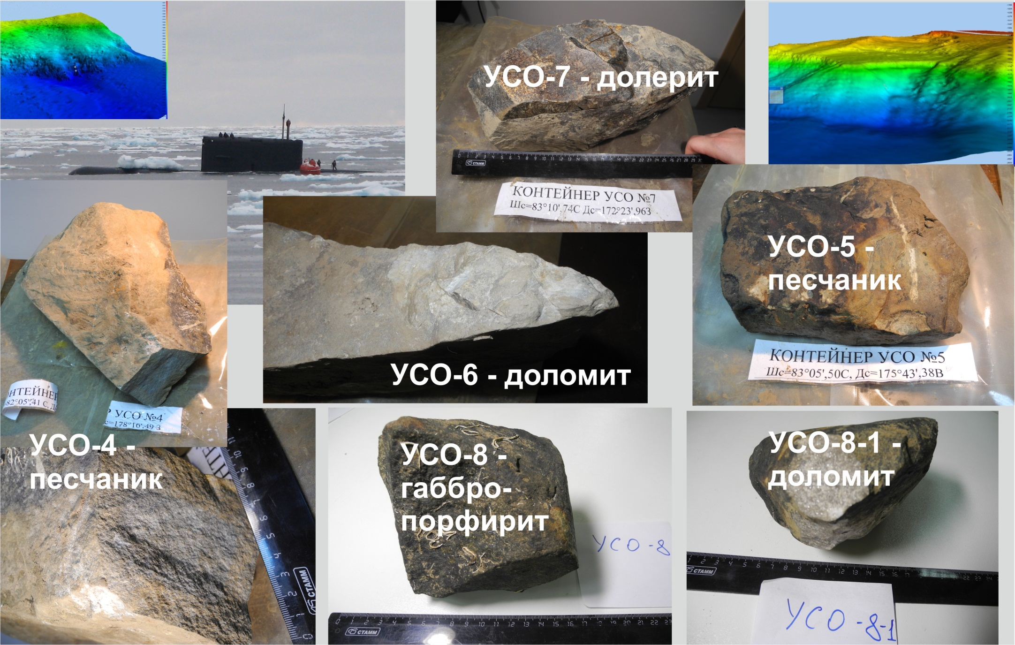
Министерство природных ресурсов и экологии Российской Федерации
Федеральное агентство по недропользованию - Роснедра
ФГУП «Всероссийский геологический научно-исследовательский институт им. А.П. Карпинского»
Сейсмические исследования в Центральной Арктике, «Арктика-2012»
Донное опробование с помощью манипулятора НИПЛ
2013 год

Slide 21
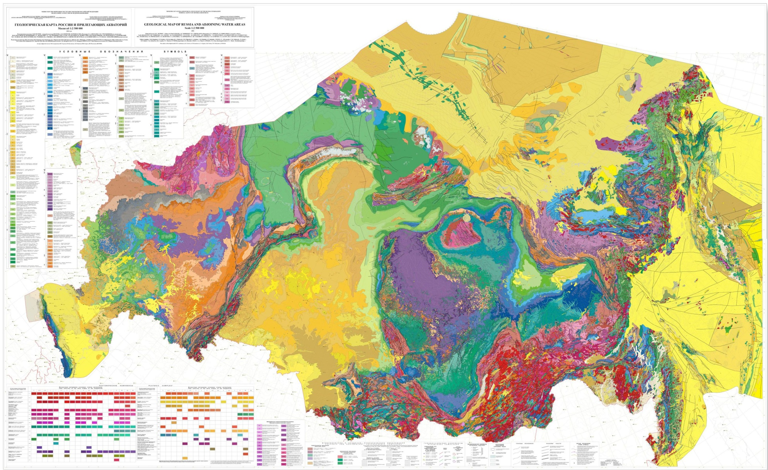
Геологическая карта России и прилегающих акваторий, масштаб 1:2 500 000

Slide 22
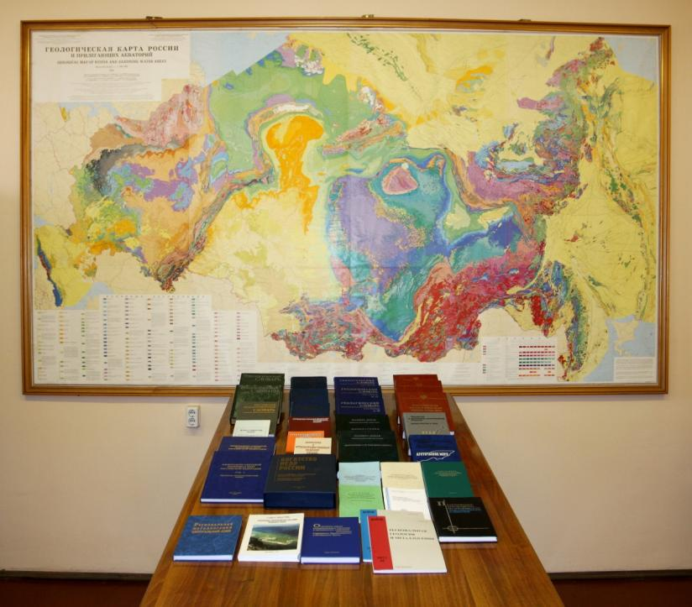
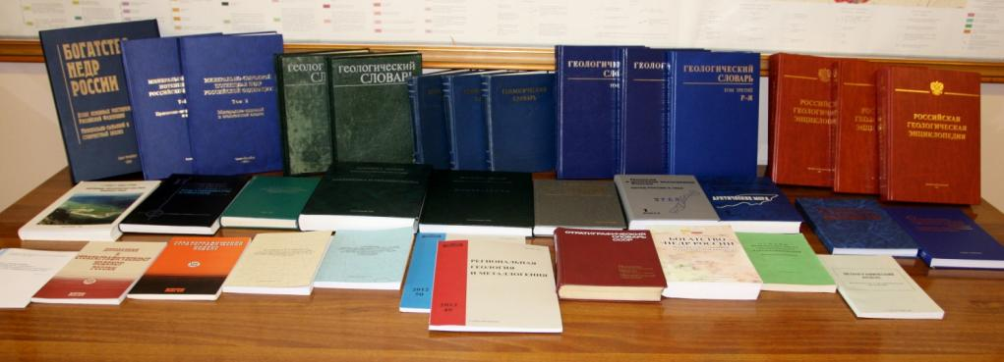
Министерство природных ресурсов и экологии Российской Федерации
Федеральное агентство по недропользованию - Роснедра
ФГУП «Всероссийский геологический научно-исследовательский институт им. А.П. Карпинского»
Научно-методическое обеспечение работ по геологическому картографированию территории
Российской Федерации и ее континентального шельфа
2013 год
22

Slide 23
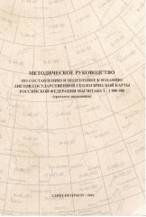
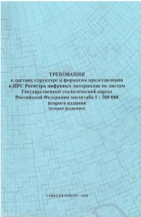
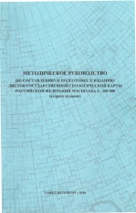
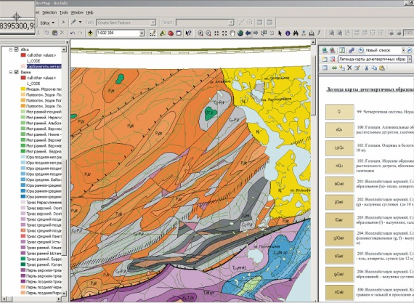

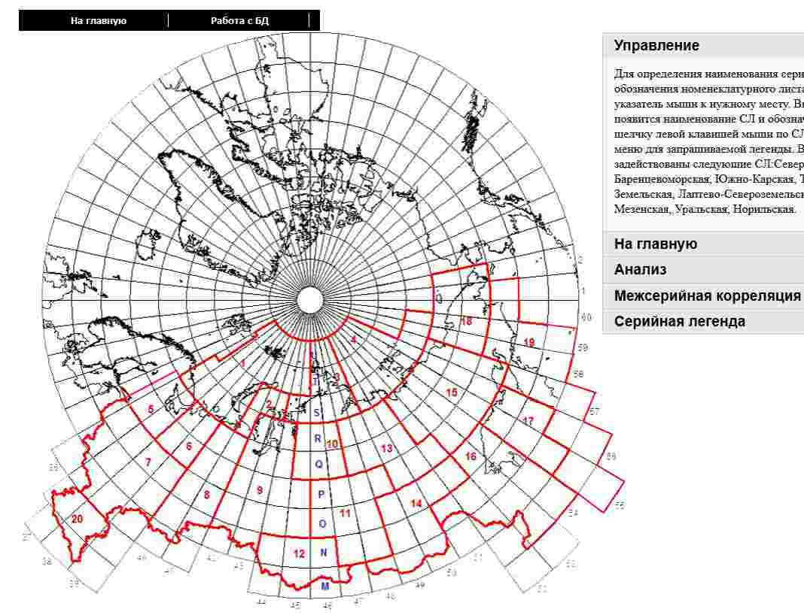
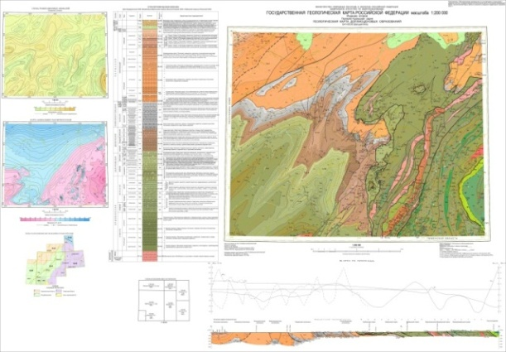
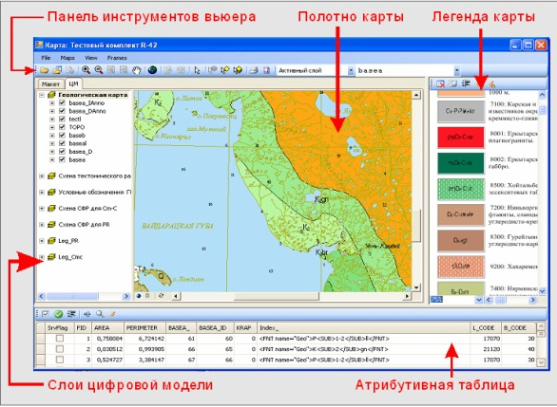
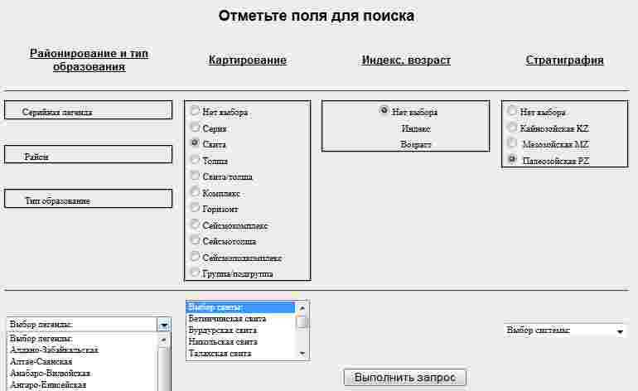
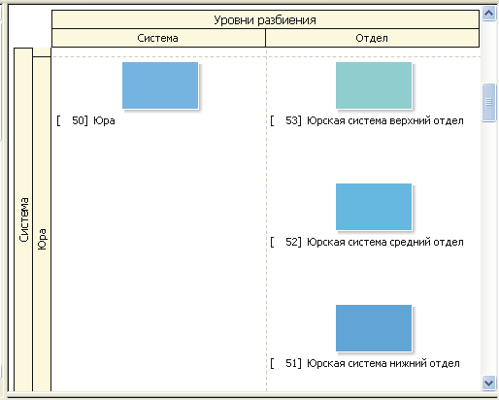
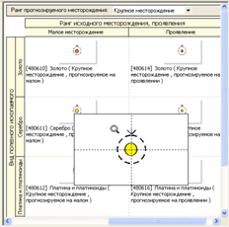
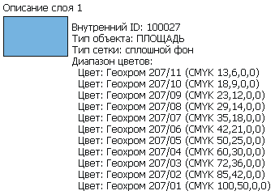
Министерство природных ресурсов и экологии Российской Федерации
Федеральное агентство по недропользованию - Роснедра
ФГУП «Всероссийский геологический научно-исследовательский институт им. А.П. Карпинского»
Нормативно-методические документы
Программно-технологическое обеспечение
Единые требования к составу, структуре и форматам представления комплектов цифровых материалов листов ГК-200/2 и ГК-1000/3
Требования к содержанию и оформлению комплектов ГК-200/2 и
ГК-1000/3, издаваемых цифровым способом
Требования к авторским вариантам ГК -1000/3 и ГК-200/2
- Программный модуль оформления в среде ArcGis 9x (10x) цифровых моделей Государственных геологических карт на основе Эталонных баз условных знаков (MapDesigner)
Актуализация, унификация,
интернет-публикация серийных легенд
Типовые макеты оформления комплекта
Госгеолкарты-200/2
-ГИС- программа просмотра и тиражирования авторских цифровых моделей (MapViewerMD)
Разделы издательских условных знаков Эталонной базы изобразительных средств (ЭБЗ) для ГК-200/2 и ГК-1000/3
-сервисные программы
2013 год

Slide 24
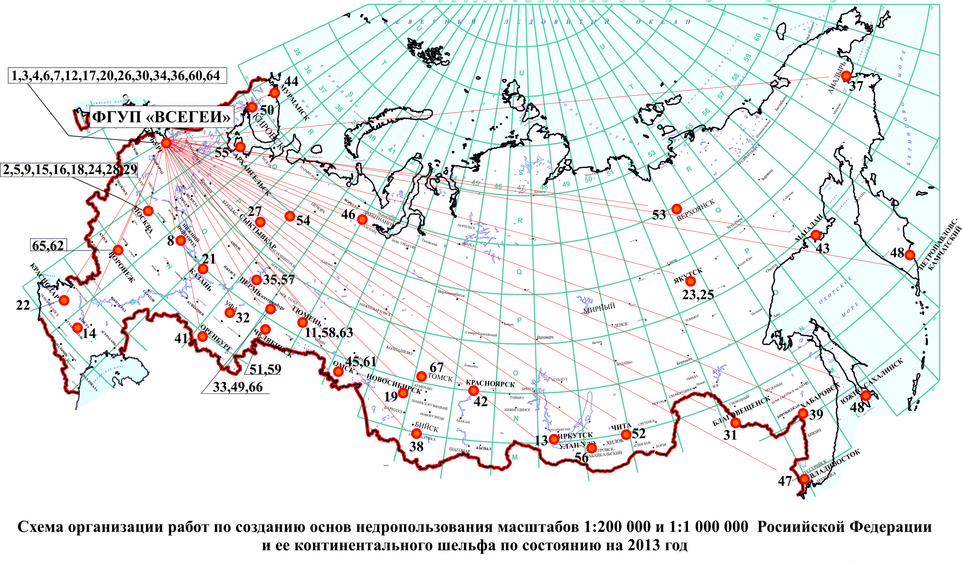
Министерство природных ресурсов и экологии Российской Федерации
Федеральное агентство по недропользованию - Роснедра
ФГУП «Всероссийский геологический научно-исследовательский институт им. А.П. Карпинского»
Схема размещения геологических организаций – исполнителей работ по Государственному геологическому картографированию
(по состоянию на 2013 год)
2013 год

Slide 25
Министерство природных ресурсов и экологии Российской Федерации
Федеральное агентство по недропользованию - Роснедра
ФГУП «Всероссийский геологический научно-исследовательский институт им. А.П. Карпинского»
Кадровая обеспеченность работ
Сопоставление расчетной и фактической численности геологического персонала государственных служб и предприятий по регионам России
2013 год

Slide 26
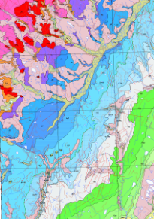
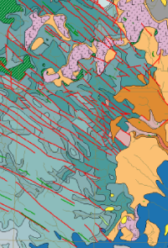
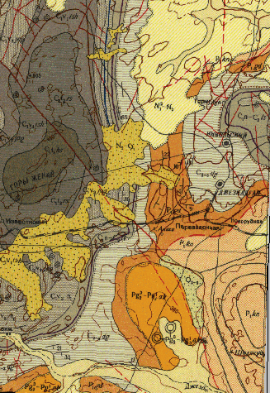
Министерство природных ресурсов и экологии Российской Федерации
Федеральное агентство по недропользованию - Роснедра
ФГУП «Всероссийский геологический научно-исследовательский институт им. А.П. Карпинского»
Востребованность изданных Государственных геологических карт
(по данным Резервного фонда Госгеолкарт Роснедра, ФГУП «ВСЕГЕИ»)
Категории пользователей | 2004 | 2005 | 2006 | 2007 | 2008 | 2009 | 2010 | 2011 | 2012
Запросы на ГК-1000 (листов)
Предприятия Роснедра | 43 | 134 | 153 | 174 | 151 | 112 | 240 | 350 | 145
Недропользователи | 80 | 62 | 198 | 528 | 512 | 462 | 408 | 319 | 587
Итого | 123 | 196 | 351 | 702 | 663 | 574 | 648 | 669 | 732
Запросы на ГК-200 (листов)
Предприятия Роснедра | 137 | 32 | 92 | 36 | 48 | 92 | 128 | 524 | 337
Недропользователи | 304 | 237 | 396 | 628 | 921 | 902 | 1973 | 1159 | 931
Итого | 441 | 269 | 488 | 664 | 969 | 994 | 2101 | 1683 | 1268
Количество запросов на ГК-1000
Количество запросов на ГК-200
2013 год

Slide 27
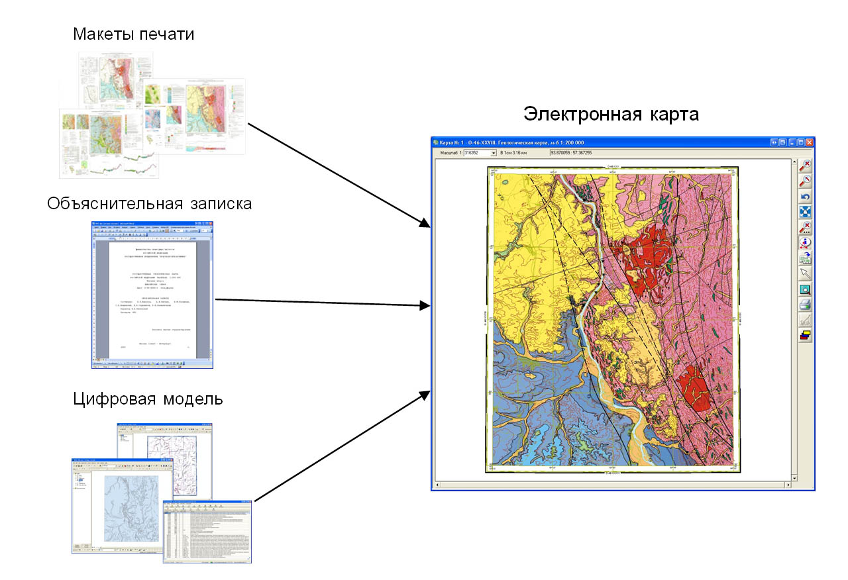
Министерство природных ресурсов и экологии Российской Федерации
Федеральное агентство по недропользованию - Роснедра
ФГУП «Всероссийский геологический научно-исследовательский институт им. А.П. Карпинского»
Электронное издание Госгеолкарты-200
Объяснительная записка
2013 год

Slide 28
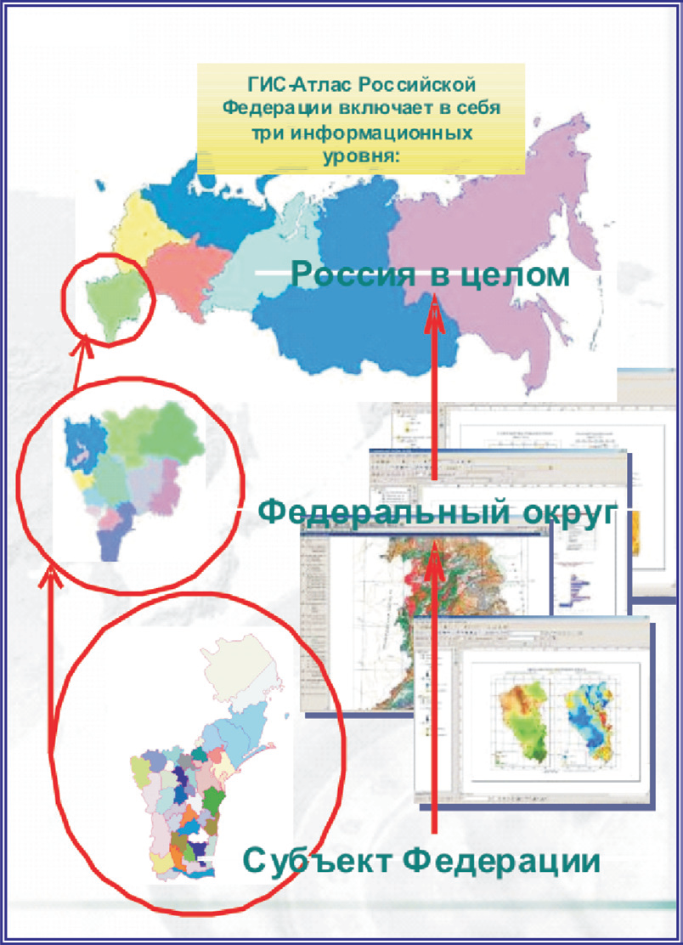
Министерство природных ресурсов и экологии Российской Федерации
Федеральное агентство по недропользованию - Роснедра
ФГУП «Всероссийский геологический научно-исследовательский институт им. А.П. Карпинского»
ГИС-Атлас Российской Федерации
Российская Федерация
Федеральный округ
Субъект Федерации
2013 год

Slide 29
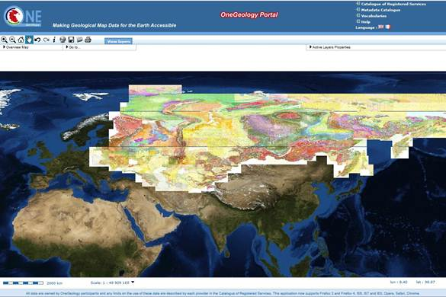
Министерство природных ресурсов и экологии Российской Федерации
Федеральное агентство по недропользованию - Роснедра
ФГУП «Всероссийский геологический научно-исследовательский институт им. А.П. Карпинского»
Интернет-портал проекта «OneGeology».
2013 год

Slide 30

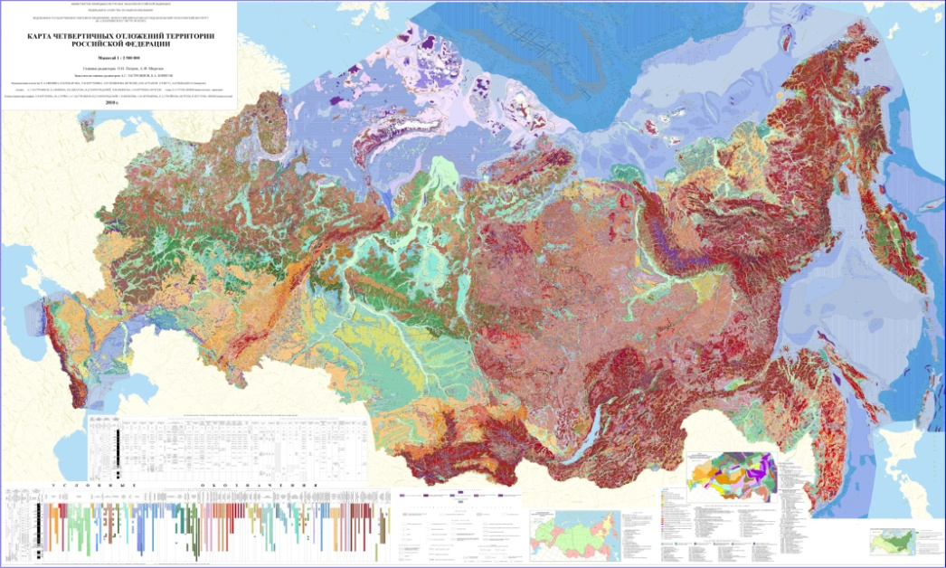
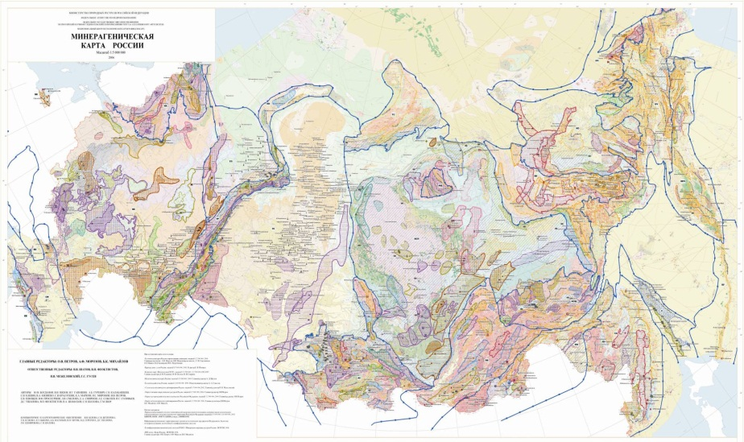
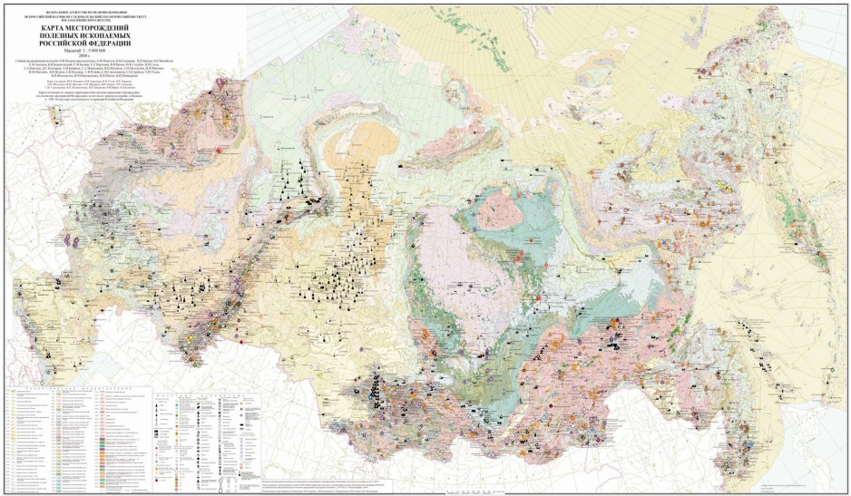
Министерство природных ресурсов и экологии Российской Федерации
Федеральное агентство по недропользованию - Роснедра
ФГУП «Всероссийский геологический научно-исследовательский институт им. А.П. Карпинского»
Геологическая карта России масштаба 1:2 500 000
Карта четвертичных отложений территории Российской Федерации масштаба 1:2 500 000
Минерагеническая карта России масштаба 1:5 000 000
Карта месторождений полезных ископаемых Российской Федерации, масштаб 1: 5 000 000
2013 год

Slide 31
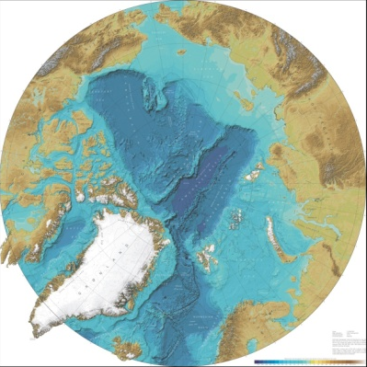




«Атлас геологических карт Циркумполярной Арктики масштаба 1:5 000 000»
Министерство природных ресурсов и экологии Российской Федерации
Федеральное агентство по недропользованию - Роснедра
ФГУП «Всероссийский геологический научно-исследовательский институт им. А.П. Карпинского»
Международные проекты
2013 год

Slide 32

Министерство природных ресурсов и экологии Российской Федерации
Федеральное агентство по недропользованию - Роснедра
ФГУП «Всероссийский геологический научно-исследовательский институт им. А.П. Карпинского»
Международные проекты
2013 год

Slide 33
Министерство природных ресурсов и экологии Российской Федерации
Федеральное агентство по недропользованию - Роснедра
ФГУП «Всероссийский геологический научно-исследовательский институт им. А.П. Карпинского»
Государственное геологическое картографирование в сфере обеспечения геологического изучения территории Российской Федерации и ее континентального шельфа, развитие работ на среднесрочную перспективу.
СПАСИБО ЗА ВНИМАНИЕ!
А.Ф. Морозов (Роснедра), О.В. Петров (ФГУП «ВСЕГЕИ»), Т.В. Чепкасова (Роснедра),
В.Р. Вербицкий, Т.Н. Зубова, М.А. Шишкин (ФГУП «ВСЕГЕИ»)
2013 год

